Slide 1
RIESGOS BIÓLOGICOS
EN EL ÁMBITO DE LA SALUD

Slide 2
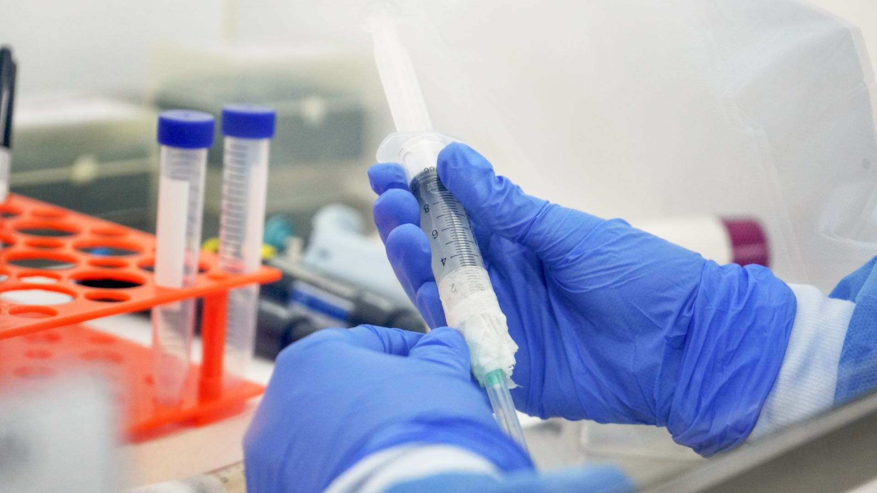
ANÁLISIS CLÍNICO Y LEGAL
CITOMEGALOVIRUS
PRIONES
BAJO RESOLUCIÓN SRT 81/19

Slide 3
MARCO LEGAL
Ley 24.557 (Riesgos del Trabajo)
Resolución SRT 81/19 (Códigos de Agentes).
Decreto 658/96 (Listado de Enfermedades)

Slide 4

CITOMEGALOVIRUS
  CÓDIGO DE AGENTE (SRT): 60014
  NOMBRE DE LA ENFERMEDAD: Infección por Citomegalovirus
  NOMBRE COMÚN: Enfermedad de las inclusiones citomegálicas

Slide 5
PATOLOGÍAS
De acuerdo al listado de enfermedades profesionales del Decreto 658/96:
    Hepatitis granulomatosa
    Síndromes de Guillain Barré
    Meningoencefalitis
    Miocarditis
    Anemia hemolítica

Slide 6
Hepatitis granulomatosa
La hepatitis granulomatosa es una inflamación del hígado caracterizada por la presencia de granulomas (pequeñas agrupaciones de células inmunitarias, principalmente macrófagos). No es una enfermedad en sí misma, sino una manifestación hepática de diversas infecciones (como tuberculosis o brucelosis), enfermedades autoinmunes o reacciones a medicamentos.
Los síntomas comunes incluyen fatiga, dolor en la parte superior derecha del abdomen, fiebre intermitente y alteraciones en análisis hepáticos. Para profundizar en el tema, puedes revisar la información detallada en los portales especializados

Slide 7
Síndromes de Guillain Barré
l Síndrome de Guillain-Barré es una afección autoinmune poco frecuente en la que el sistema inmunitario ataca los nervios periféricos. Provoca debilidad muscular, entumecimiento y, en casos severos, parálisis. Suele desencadenarse tras una infección gastrointestinal o respiratoria. Requiere atención médica de urgencia.
Síntomas principales
Sensación de hormigueo o pinchazos en los dedos de los pies o de las manos.
Debilidad muscular que comienza en las piernas y asciende progresivamente al resto del cuerpo.
Dificultad para caminar, subir escaleras o realizar movimientos faciales (hablar, masticar o tragar).
Dolor intenso, similar a calambres musculares.
Pérdida de reflejos
Causas y factores de riesgo
Aunque se desconoce la causa exacta, la mayoría de los casos ocurren días o semanas después de una infección viral o bacteriana (como la bacteria Campylobacter jejuni, el virus de la influenza o el COVID-19). Es una reacción anormal del sistema de defensas y no es una enfermedad contagiosa

Slide 8
TRANSMISIÓN Y SÍNTOMAS
TRANSMISIÓN: Directa por fluidos corporales con mucosas o piel no intacta (Orina, saliva, sangre, lágrimas, semen, secreciones vaginales).
SÍNTOMAS: Asintomático o síndrome gripal/mononucleósico en adultos (fiebre, fatiga, adenopatías. Riesgo de transmisión congénita en trabajadoras gestantes (sordera, retraso madurativo fetal).

Slide 9

ÁREAS Y PERSONAL AFECTADOS
PERSONAL: Enfermeros, médicos, pediatras/ neonatólogos, técnicos de laboratorios de virología, odontólogos, personal de limpieza de áreas críticas.
ÁREAS: : Servicios de Neonatología, Pediatría, Unidades de Trasplante, Unidades de Cuidados Intensivos, Laboratorios Clínicos y Clínicas Odontológicas.

Slide 10




IDENTIFICACIÓN Y GESTIÓN PREVENTIVA
Higiene de manos mandatoria con técnica OMS (agua y jabón o fricción alcohólica) luego de atender pacientes o manipular pañales.
Uso estricto de EPP (guantes de nitrilo, protección ocular ante salpicaduras).
Vigilancia de la trabajadora gestante: Screening serológico (IgG/IgM); si es negativa, se debe proceder a la reubicación laboral inmediata a áreas de bajo riesgo.

Slide 11
MEDIDAS DE ATAQUE
DIAGNÓSTICO: Mediante detección de anticuerpos específicos IgM o cuantificación por carga viral (PCR en sangre).
TRATAMIENTO:
En personal sano, tratamiento de soporte (reposo, antipiréticos).
En casos graves con afectación orgánica (como meningoencefalitis laboral) o inmunosupresión, terapia antiviral.

Slide 12
CRONICIDAD Y SEGUIMIENTO ART
El virus establece una infección crónica latente de por vida en el huésped dentro de los linajes celulares mieloide y células endoteliales. Permanece inactivo y puede reactivarse ante caídas de la inmunidad celular.
SEGUIMIENTO ART:
Denuncia formal de la contingencia ante la ART si se demuestra accidente cortopunzantes o exposición directa en brote.
Seguimiento clínico por el Servicio de Medicina del Trabajo mediante exámenes médicos periódicos anuales.
Control de anticuerpos en personal femenino en edad fértil como política preventiva interna de la empresa.

Slide 13

PRIONES
  CÓDIGO DE AGENTE (SRT): 60070
  NOMBRE DE LA ENFERMEDAD: Encefalopatías Espongiformes Subagudas / Enfermedad de Creutzfeldt-Jakob
  NOMBRE COMÚN: Enfermedad priónica

Slide 14
AGENTE GENERADOR
PRION: Una partícula acelular, específicamente una proteína mal plegada que tiene la capacidad de modificar a otras proteínas sanas de las células nerviosas, destruyendo el tejido cerebral.

Slide 15
TRANSMISIÓN Y SÍNTOMAS
TRANSMISIÓN: Pinchazos o cortes con instrumental quirúrgico contaminado, contacto de fluidos de alto riesgo (LCR, tejido cerebral) con mucosas o piel no intacta durante cirugías neuroquirúrgicas, autopsias o manipulación de muestras biológicas.
SÍNTOMAS: Es una enfermedad neurodegenerativa letal. Provoca demencia de rápida progresión, cambios de personalidad, pérdida de coordinación muscular (ataxia), movimientos involuntarios (mioclonías), alteraciones visuales y rigidez. Evoluciona hacia el coma y la muerte en pocos meses.

Slide 16
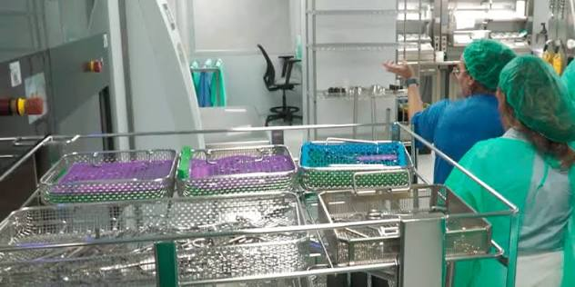
ÁREAS Y PERSONAL AFECTADOS
PERSONAL: Neurocirujanos/as, instrumentadores/as quirúrgicos, personal de quirófano, patólogos/as, técnicos de morgue, personal de laboratorios de alta complejidad y personal encargado del área de esterilización.
ÁREAS: Quirófanos de neurocirugía y oftalmología, Morgues / salas de autopsia, Laboratorios de anatomía patológica y Centrales de Esterilización.

Slide 17
IDENTIFICACIÓN Y GESTIÓN PREVENTIVA
PROTOCOLOS DE ESTERILIZACIÓN ESPECIALES: Se requiere el uso de autoclaves de carga por vacío a 134°C durante al menos 18 minutos combinados con inmersión previa en Hidróxido de Sodio (Soda cáustica) o Hipoclorito de Sodio concentrado.
USO DE MATERIAL DESCARTABLE: Utilizar instrumental quirúrgico y ropa médica monouso (descartable) en cirugías con sospecha diagnóstica, procediendo a su incineración inmediata.
EPP REFORZADO: Guantes de malla metálica o dobles guantes resistentes a cortes para el personal de morgue y patología; protección facial completa.

Slide 18
MEDIDAS DE ATAQUE
PROTOCOLO DE ACCIDENTE LABORAL: Ante un pinchazo con material sospechoso, lavar inmediatamente con abundante agua corriente y jabón, o aplicar soluciones alcalinas suaves si el protocolo institucional lo avala; denunciar de forma inmediata a la ART.
TRATAMIENTO: Lamentablemente, en la actualidad no existe cura ni tratamiento efectivo para detener la replicación priónica. El abordaje médico una vez declarada la sintomatología es exclusivamente paliativo (confort, sedación y manejo de síntomas).

Slide 19
CRONICIDAD Y SEGUIMIENTO ART
No se considera crónica en el sentido tradicional de "convivir con ella", sino que es progresiva, subaguda y fatal. Tiene un período de incubación extremadamente largo (años o décadas donde es asintomática), pero una vez que aparecen los síntomas, el desenlace es rápido y letal.
SEGUIMIENTO ART:
Debido al extenso periodo de incubación, el registro del accidente biológico punzocortante debe quedar asentado de forma permanente en el legajo médico del trabajador coordinado con la ART.
El seguimiento consiste en la vigilancia neurológica a largo plazo del trabajador accidentado y el control estricto de las prácticas de bioseguridad en el establecimiento para evitar nuevos eventos.

Slide 20
INTEGRANTES DEL GRUPO
LEANDRO ANDRÉS FERNÁNDEZ
GISELA SOSA
ANA PAULA MORENO IRIARTE

